Slide 1
Matplotlib
陈 锋
机械与运载工程学院
2020年11月30日 星期一

Slide 2
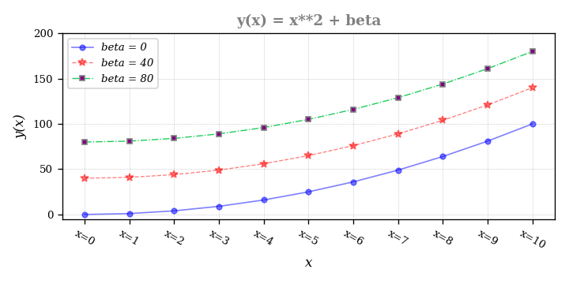
Figure
画图板/画布：这是一个基础载体，类似实际的画图板，用pyplot.figure() 函数创建，决定整个图片的大小。

Slide 3
Axes
图形区/绘图区：用来绘图的实际区域，一般不直接获取，直接设定方式为pyplot.axes([x, y, w, h])，即axes函数直接确定了该区域在画图板/画布中的位置。x, y 为画图区的左下角的坐标，w, h为宽度和高度。

Slide 4
Face
Face：比如设置背景颜色ax.set_facecolor(‘blue’)

Slide 5
Axis and labels
y轴的标签（ylabel）
坐标轴（axis）
X轴的标签（xlabel）

Slide 6
Title and legend
标题（title）
Legend

Slide 7
Ticks
ytick
xtick

Slide 8
Ticklabels
网格（grid）
yticklabel
xticklabel

Slide 9
Lines and markers
标记（markers）
线条（lines）

Slide 10
Markers
markerface
markeredge

